Slide 1
FIDO 2 인증 기술
(FIDO 2 Authentication Technology)
정보보호연구본부 담당자 조상래

Slide 2
Ⅰ
기술 개요
Ⅱ
개발기술의 주요내용
Ⅲ
기술적용 분야 및 기술의 시장성
Ⅳ
기대효과

Slide 3
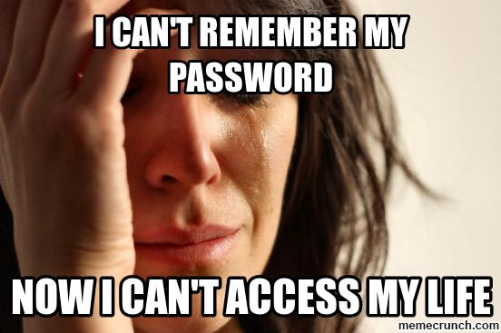
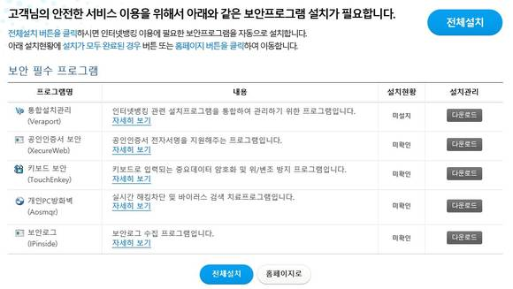
기술 개요(1)
Ⅰ
1. 기술개발의 필요성
고객 및 시장의 니즈
간편결제 등 서비스에서 패스워드를 대체할 강력한 인증 기술의 요구
패스워드로 인한 문제들

Slide 4
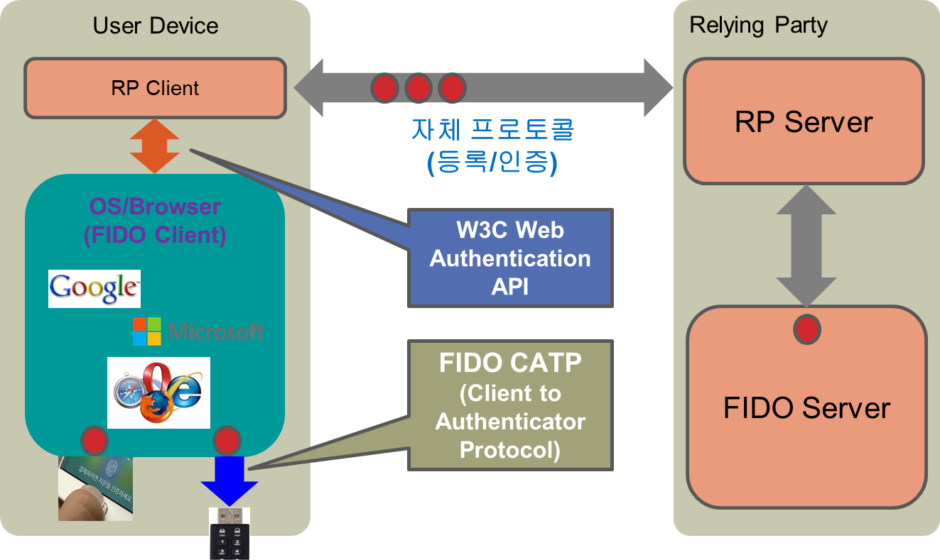
기술 개요(2)
Ⅰ
2. 기술의 개념 및 구성
기술의 개념
스마트폰을 이용한 온라인 거래나 로그인 시에 패스워드 대신 하드웨어 토큰 또는 바이오 정보 기반의 안전한 인증장치를 이용하여 간편한 조작으로 안전하게 인증하는 FIDO (Fast Identity Online) 2 규격을 만족하는 인증 기술
기술의 구성도

Slide 5
개발기술의 주요내용(1)
Ⅱ
1. 기술의 특징
고객/시장의 니즈를 충족시키는 독특한 점
FIDO2 (W3C Web Authentication API) 표준 규격을 준용해 개발되어, 기존 서비스 업체에서 쉽게 인증 시스템을 구축할 수 있으며, 다양한 인증 기술을 서버 수정 없이 지원할 수 있음
MS Edge, Firefox, Chrome 등 주요 웹 브라우저에 FIDO2 기술이 탑재되어 기존 스마트폰 환경뿐만 아니라 PC 환경까지 다양한 응용에서 쉽게 이용 가능한 기술임

Slide 6
개발기술의 주요내용(1)
Ⅱ
1. 기술의 특징
기술의 상세 사양
FIDO2 서버
FIDO 2.0 규격에서 정의한 인증 기능을 다양한 환경의 서비스에서 쉽게 적용하여 안전한 인증 기능을 구현할 수 있도록 해 주는 FIDO 2.0 서버 기능을 제공함
FIDO2 SW 인증장치
안드로이드 스마트폰에서 패스코드 입력을 통해 로컬 사용자 인증을 수행하며 Credential 생성 및 Assertion 생성 기능을 제공함
FIDO2 아이폰용 SW 인증장치
아이폰에서 패스코드 입력을 통해 로컬 사용자 인증을 수행하며 Credential 생성 및 Assertion 생성 기능을 제공함

Slide 7
개발기술의 주요내용(2)
Ⅱ
2. 경쟁기술대비 우수성
경쟁기술/대체기술 현황
스마트인증 기술
경쟁기술/대체기술 대비 우수한 점
특정 인증기술에 의존하지 않고, 다양한 인증기술을 편리하게 사용하며 보안성을 높이는 인증 서비스를 구현하며, 국제표준 FIDO 인증 기술을 준용하여 기존 서비스 서버에서 쉽게 연동할 수 있음
경쟁기술 | 본 기술의 우수성
스마트인증 기술 | 특정 스마트인증 기술에 한정되지 않고, FIDO 표준 기반의 다양한 인증 수단과 연계 가능 기 구축된 서비스 서버에서 쉽게 FIDO 인증 기술을 연동할 수 있음

Slide 8
개발기술의 주요내용(3)
Ⅱ
3. 기술의 완성도
기술개발 완료시기 및 완성도
2017년 하반기
FIDO 2.0 서버, FIDO 2.0 SW 패스코드 인증장치
기술이전 범위 및 내용
FIDO2 서버 기술
W3C Web Authentication Message 처리 기술
W3C Web Authentication Attestation Statement 포맷 검증 기술
W3C Web Authentication Credential/Assertion 생성 요청 및 검증 기술
FIDO 2.0 서버 관리 기술
FIDO2 SW 인증장치 기술
W3C Web Authentication Credential 생성 기술
W3C Web Authentication Assertion 생성 기술
CTAP-BLE 통신 기술
FIDO2 아이폰용 SW 인증장치 기술
W3C Web Authentication Credential 생성 기술
W3C Web Authentication Assertion 생성 기술
CTAP-BLE 통신 기술

Slide 9
개발기술의 주요내용(4)
Ⅱ
4. 표준화 및 특허
표준화 동향
FIDO 2 (W3C Web Authentication API)
FIDO는 ETRI를 비롯한 Google, Microsoft, Paypal, Alibaba, VISA 등 260여 업체가 참여하여 기존 패스워드를 대체하는 강력하면서도 편리한 인증기술을 개발하는 국제 연합체임
2014년 12월 FIDO 1.0 규격 제정 완료
2015년부터 W3C는 웹 브라우저에서 동작하는 FIDO 2 규격을 제정하고 있음
보유 특허
출원/ 등록 구분 | 특허명 | 출원국 (출원) | 출원번호 | 출원년도
출원 | 키 관리 방법 및 FIDO 소프트웨어 인증장치 | 한국 | 2017-0011291 | 2017
출원 | 단말 장치, 서버 장치 및 블록체인을 이용한 FIDO 범용 인증 방법 | 한국 | 2018-0080792 | 2018
출원 | 소프트웨어 인증장치를 위한 키 관리 방법 및 장치 | 한국 | 2017-0003563 | 2017

Slide 10
기술적용 분야 및 기술의 시장성(1)
Ⅲ
1. 기술이 적용되는 제품/서비스
내용 작성
온-오프라인 간편 결제 서비스
지문, 홍체 등 바이오 정보, 패스코드, U2F를 통한 간편결제 인증
정책 설정 기능을 통해 환경에 최적화된 인증 기능 제공
다양한 인증 서비스
온라인 로그인, 추가 인증 서비스
오프라인 출입통제, 본인 확인 서비스
O2O (Online to Offline) 체크인 서비스
기타 다양한 서비스에 필요한 사용자 인증을 편리하게 수행

Slide 11
기술적용 분야 및 기술의 시장성(2)
Ⅲ
2. 해당 제품/서비스 시장 규모 및 국내외 동향
시장 규모 및 향후 전망
세계 Advanced Authentication 시장규모는 ’17년 1,881백만 달러에서
연평균 6.9% 성장하여 ’18년 2,033 백만 달러에서 ’21년에는 2,459백만 달러에
이를 것으로 예상됨(자료: IDC)
[표 1] 세계 ID/접근제어 예상, 2017~2021 (단위: 백만달러)
구분 | 2017 | 2018 | 2019 | 2020 | 2021
시장규모 | 1,881 | 2,033 | 2,173 | 2,309 | 2,429
국내외 주요 사업자 및 시장동향
삼성의 삼성페이, 한국전자인증의 지문연계 공인인증 FIDO 서비스, NokNok의 S3 인증 솔루션 등 주로 FIDO 1.0 기술을 제품화하고 있으며 FIDO 2 솔루션은 현재 시장에 없는 상황임
MS Edge, Google Chrome, Firefox 브라우저에 FIDO 2.0 인증 기술이 탑재될 예정이라 FIDO 2 기술의 빠른 확산이 예상됨

Slide 12
기대효과
Ⅳ
기술 도입 효과
기술 도입으로 인한 경제적 효과
강력한 인증, 변경 없는 서버 (도입 비용 최소화)
보안에 취약한 패스워드를 대체하는 공개키 기반의 인증으로 강력한 보안을 제공하며, 기존 FIDO 인증 서버의 변경 없이 인증 장치의 수용이 가능함
기술사업화로 인한 파급효과
간편 인증, 간편 결제 (신규 고객 확보)
웹 브라우저와 연계된 간단한 조작만으로 편리한 인증 및 결제 서비스를 제공하여 기존 고객에 대한 서비스 개선 및 신규 고객 확보

